Slide 1
8.6 寻址方式的综合应用
下面我们通过一个实例来进一步讨论各种寻址方式的作用。

Slide 2
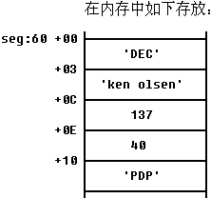
8.6 寻址方式的综合应用
关于DEC公司的一条记录（1982年）：
公司名称：DEC
总裁姓名：Ken Olsen
排 名：137
收 入：40
著名产品：PDP
1988年DEC公司的信息有了变化：
１、Ken Olsen 在富翁榜上的排名已升至38位；
２、DEC的收入增加了70亿美元；
３、该公司的著名产品已变为VAX系列计算机。
任务：编程修改内存中的过时数据。

Slide 3
8.6 寻址方式的综合应用
首先，我们应该分析一下要修改的数据：
  （1）（DEC公司记录）的（排名字段）
  （2）（DEC公司记录）的（收入字段）
  （3）（DEC公司记录）的（产品字段）的（第一个字符）、（第二个字符）、（第三个字符）

Slide 4
8.6 寻址方式的综合应用
从要修改的内容，我们就可以逐步地确定修改的方法：
  （1）我们要访问的数据是DEC公司的记录，所以，首先要确定DEC公司记录的位置：R=seg:60
  确定了公司记录的位置后，我们下面就进一步确定要访问的内容在记录中的位置。
  （2）确定排名字段在记录中的位置：0CH。
  （3）修改R+0CH处的数据。
  （4）确定收入字段在记录中的位置：0EH。

Slide 5
8.6 寻址方式的综合应用
  （5）修改R+0EH处的数据。
  （6）确定产品字段在记录中的位置：10H。要修改的产品字段是一个字符串（或一个数组），需要访问字符串中的每一个字符。所以我们要进一步确定每一个字符在字符串中的位置。
  （7）确定第一个字符在产品字段中的位置：P=0。
  （8）修改R+10H+P处的数：P=P+1。
  （9）修改R+10H+P处的数据： P=P+1。
  （10）修改R+10H+P处的数据。

Slide 6
8.6 寻址方式的综合应用
根据上面的分析，程序如下：
mov ax,seg
mov ds,ax
mov bx,60h
mov word ptr [bx+0ch],38
add word ptr [bx+0eh],70
mov si,0
mov byte ptr [bx+10h+si],’V’
inc si
mov byte ptr [bx+10h+si],’A’
inc si
mov byte ptr [bx+10h+si],’X’
;确定记录地址：ds:bx
;排名字段改为38
;收入字段增加70
;用si来定位产品字符串中的字符

Slide 7
8.6 寻址方式的综合应用
如果读者熟悉C语言的话，我们可以用C语言来描述这个程序，大致应该是这样的：C语言描述
我们再按照C语言的风格，用汇编语言写一下这个程序，注意和C语言相关语句的比对：汇编语言描述

Slide 8
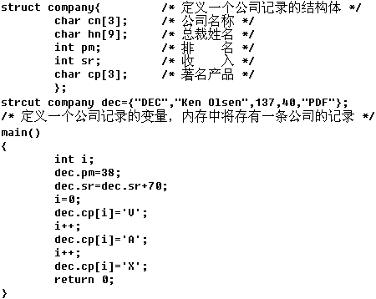

8.6 寻址方式的综合应用

Slide 9
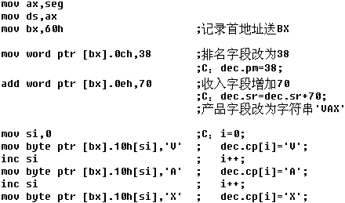
8.6 寻址方式的综合应用

Slide 10
8.6 寻址方式的综合应用
我们可以看到，8086CPU提供的如[bx+si+idata]的寻址方式为结构化数据的处理提供了方便。
使得我们可以在编程的时候，从结构化的角度去看待所要处理的数据。
从上面我们可以看到，一个结构化的数据包含了多个数据项，而数据项的类型又不相同，有的是字型数据，有的是字节型数据，有的是数组（字符串）。

Slide 11
8.6 寻址方式的综合应用
一般来说，我们可以用[bx+idata+si]的方式来访问结构体中的数据。
用bx定位整个结构体，用idata定位结构体中的某一个数据项，用 si 定位数组项中的每个元素 。
为此，汇编语言提供了更为贴切的书写方式。
如：[bx].idata、[bx].idata[si]。

Slide 12
8.6 寻址方式的综合应用
在C语言程序中我们看到，如：dec.cp[i]，dec是一个变量名，指明了结构体变量的地址，cp 是一个名称，指明了数据项cp的地址，而i用来定位cp中的每一个字符。
汇编语言中的做法是：bx.10h[si]
对比一下，是不是很相似？

